Slide 1
Välkomna till Göteborg
13e Mars 2015

Slide 2
Dagens program
10:00-12:00
Genomgång av nationella resultat 2014
Diskussion
Induktioner inledning
12:00 - 13:00
Lunch serveras vid föreläsningslokalen
13:00 - 15:00
Induktioner resultat enkät, Eva
HIE, kramper och kylbehandling i relation till sectiofrekvens i Robson-1, Marie Blomberg
Diskussion
Information om nationella projekt:
Graviditetsregistret
SVEUS Nationell samverkan för värdebaserad ersättning och uppföljning i hälso- och sjukvården-Förlossningsvården
Tema nästa möte.
15.00 Kaffe

Slide 3
Europa

Slide 5
Världen

Slide 6
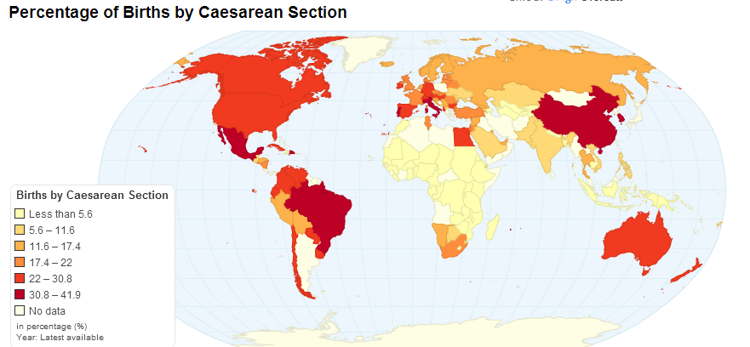

Slide 7
Sverige

Slide 8
Stor variation mellan olika kliniker Varför? Olika arbetssätt? Lära sig av kliniker med bra resultat? Fokusera på viktigaste patientgrupper.

Slide 9
Om man inte tycker att man har ett problem….

Slide 10
Robson 2014
Alla kliniker utom två

Slide 11
Grupp 10 prematurer
4.3% av alla förlossningar
29% sectio

Slide 12
Grupp 9 tvär,sned
0.2% av alla förlossningar
100% sectio!

Slide 13
Grupp 8 flerbörd
1.6 % av alla förlossningar
56 % sectio

Slide 14
Grupp 7 säte omföderska
1.1 % av alla förlossningar
88 % sectio
(54-100%)

Slide 15
Grupp 7 säte omföderska

Slide 16
Grupp 6 säte förstföderska
1.9 % av alla förlossningar
94% sectio
(72-100%)

Slide 17
Grupp 6 säte förstföderska

Slide 18
Grupp 5 tidigare sectio, enkelbörd, huvudbjudning, fullgången (37+0)
7,7 % av alla förlossningar
53 % sectio

Slide 19
Grupp 4c Omföderska, enkelbörd, huvudbjudning, fullgången (37+0). Ej tidigare kejsarsnitt. Elektivt sectio
1,5% av alla förlossningar
Variation: 0.0-2.6%

Slide 20
Andel elektiva sectio av alla omföderskor, huvud, v 37+0, ej sectio tidigare

Slide 21
Grupp 3+4b Omföderska, enkelbörd, huvudbjudning, fullgången (37+0). Ej tidigare kejsarsnitt. Induktion/eller spontan start
42.5 % av alla förlossningar
2,3 % sectio

Slide 22
Grupp 3+4b Omföderska, enkelbörd, huvudbjudning, fullgången (37+0). Ej tidigare kejsarsnitt. Induktion/eller spontan start
Nationell sectio %
spontan start 1.8%
induktion 5.5%
OR sectio efter induktion 3.1
95% CI 2.7 , 3.5

Slide 23
Akuta sectio %, omföderskor, huvud, 37+0, spontan start eller induktion, ej sectio tidigare,

Slide 25
Snart kommer förstföderskan

Slide 26
Grupp 2c Förstföderska, enkelbörd, huvudbjudning, fullgången (37+0) Kejsarsnitt före spontan förlossningsstart
3.7 % av alla förlossningar i grupp 1+2
Variation: 1.3- 6.3% av alla i grupp 1+2

Slide 28
Grupp 1 förstföderskor, huvud, spontan start 37+0
30 % av alla förlossningar
8 % sectio
Variation: 4-13 %

Slide 30
Grupp 1+2 alla förstföderskor, huvud, spontan, induktion, elektivt sectio 37+0.
39 % av alla förlossningar
15% sectio
Variation: 7-23%

Slide 32
Akuta sectio, förstföderskor, huvud, 37+0, ej sectio tidigare, spontan start eller induktion

Slide 33
Variation sectio Robson 1+2
7 – 23%

Slide 34
Bra resultat i ett internationellt perspektiv.
Men stor variation mellan kliniker
Förbättringspotential finns!

Slide 35
Ok maybe next year then, The quality of this data is excellent. Can we relate it to other perinatal morbidity and mortality in the groups? Best wishes Mike

Slide 36
Tack!

